Slide 1
Scratchを使ってプログラミングを楽しく学ぼう！ ③条件を学ぼう
スクラッチ
Scratchは MITメディア・ラボのライフロング・キンダーガーテン・グループによって開発されました。詳しくは http://scratch.mit.edu をご参照ください。

Slide 2
今回の内容
条件について学ぼう
「もし～なら」について学ぼう
「もし～なら、でなければ」について学ぼう
構造化プログラミングについて学ぼう

Slide 3
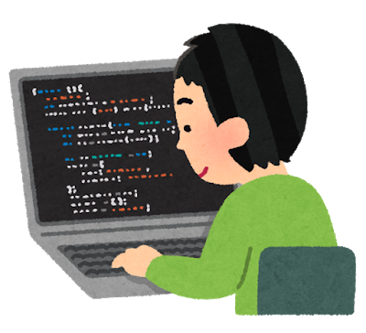
プログラミングしてみよう

Slide 4
条件
「制御」の中にある「もし～なら」と「もし～なら、でなければ」というブロックを見てみよう。
今回はこの二つのブロックについて学んでいくよ。

Slide 5
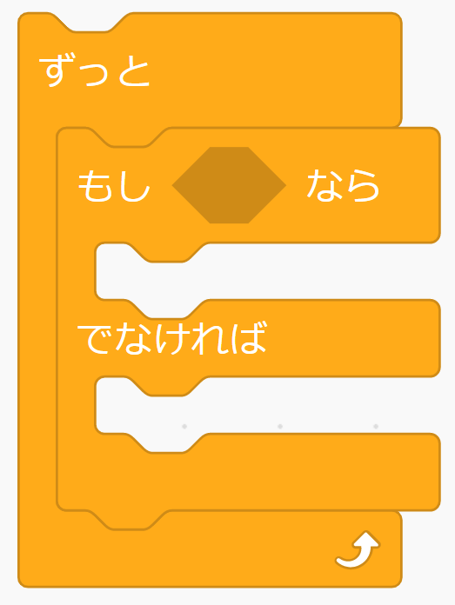
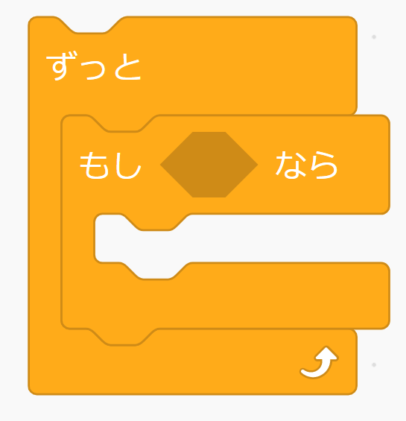
使うときに注意しよう
「もし～なら」と「もし～なら、でなければ」を使うときは「ずっとくり返す」で囲まなくてはいけません。
覚えておこう。

Slide 6
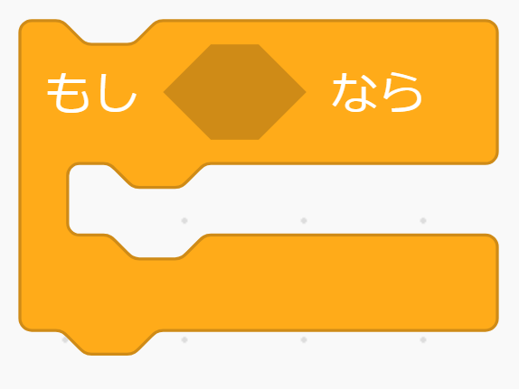
もし～なら(条件)
「もし～なら」は
もし (あることがおきたら) (～しなさい)
という意味です。例えば、
もし(晴れなら) (外であそびなさい)
というように考えればよいです。

Slide 7
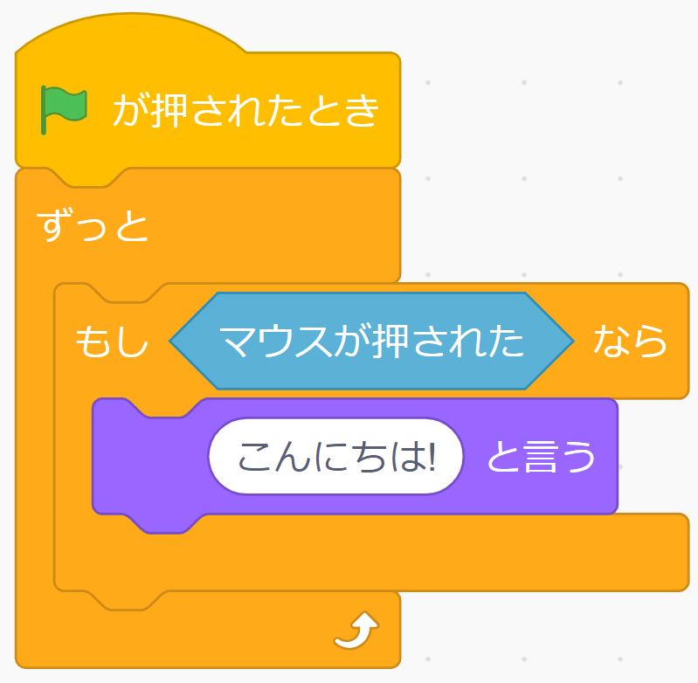
もし～なら(条件)
もしマウスが押されたら「こんにちは！」と言うスクリプトを作ってみよう
ここまで出来たら実行してみよう

Slide 8
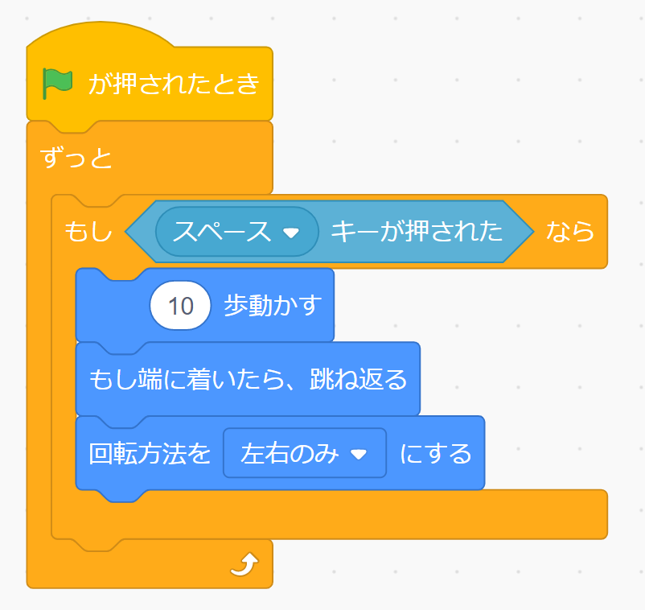

もし～なら(条件)
もしスペースキーが押されたらネコが10歩動く スクリプトを作ってみよう。

Slide 9
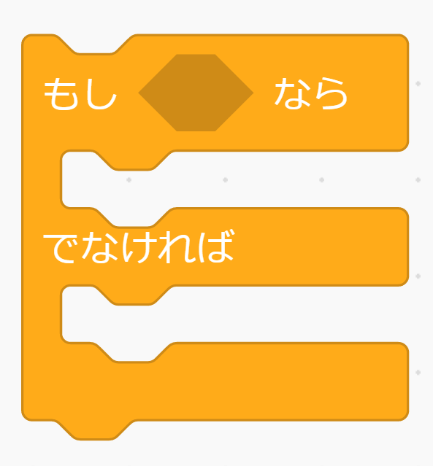
もし～なら、でなければ (条件)
「もし～なら、でなければ」は
もし(あることがおきたら) (～しなさい)
でなければ (～をしなさい)
ということを意味しています。例えば、
もし(晴れなら) (外であそびなさい)
でなければ(中であそびなさい)
というように考えればよいです。

Slide 10
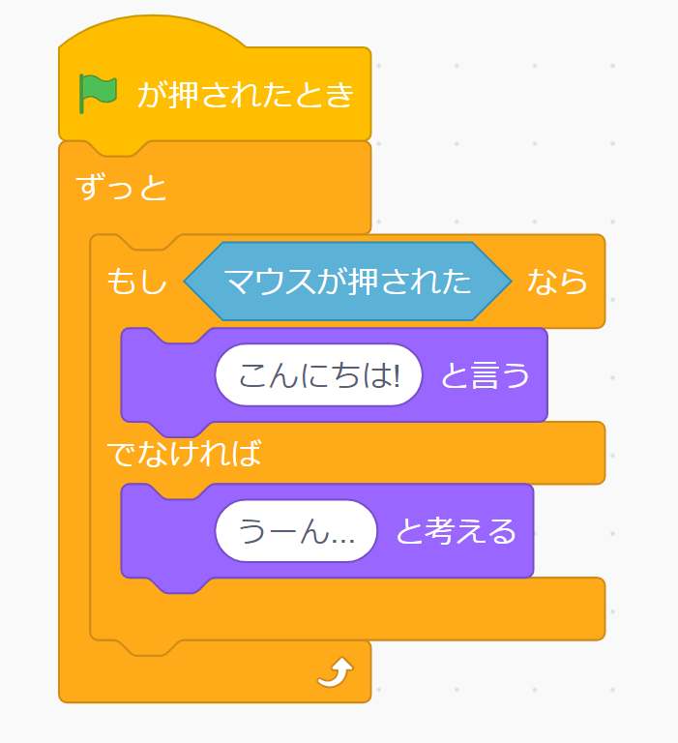

もし～なら、でなければ (条件)
もしマウスが押されたら、ネコが「こんにちは！」と言い、押されていなければ「うーん…」と考えるスクリプトを作ってみよう

Slide 11
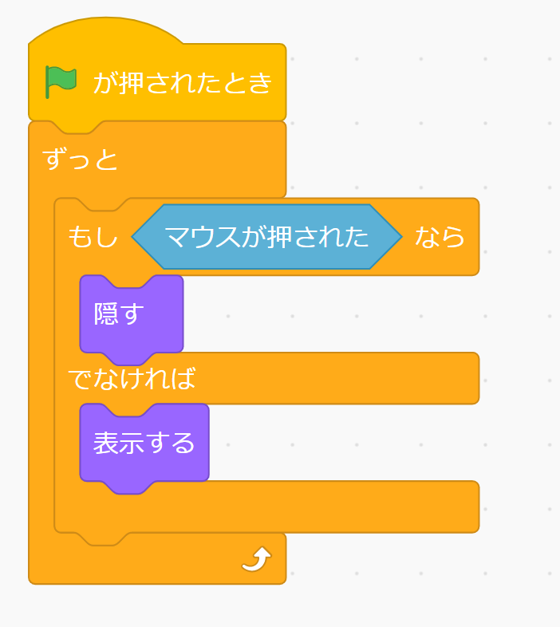

もし～なら、でなければ (条件)
もしマウスが押されたらネコを隠して、押されていなければネコを表示するスクリプトを作ってみよう。

Slide 12
Scratchのライセンス
Scratchは「クリエイティブコモンズ 表示‐継承ライセンスです。
https://creativecommons.org/licenses/by-sa/2.0/deed.ja

Slide 13
このスライドの作者
八戸工業大学工学部システム情報工学科
令和1年度小久保温研究室所属
佐藤雄也、山白康平

